Slide 1
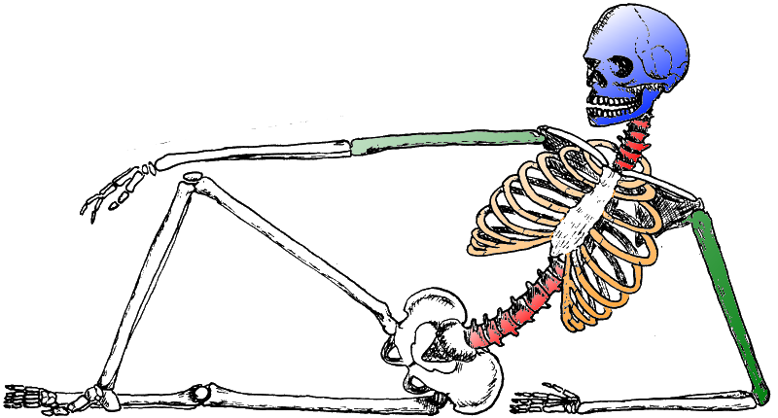
Biologie

Slide 2
Planning
Uitleg paragraaf 1
Opdrachten maken

Slide 3
Thema 9 ‘Je lichaam werkt’
Opdracht: Je boek is dicht!
Maak een woordweb met middenin: ‘Je lichaam werkt’. Waar denk je aan als je aan ‘Je lichaam werkt’ denkt? Noteer dat!
Je lichaam werkt

Slide 4
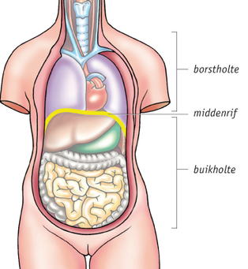
Paragraaf 1 ‘je lijf werkt!’
Middenrif = de scheiding tussen de borst- holte en de buikholte.

Slide 5
Kennen we de organen nog?
Neem a t/m k over in je schrift
en noteer welk orgaan het is.
Doe dit in maximaal 5 minuten

Slide 6
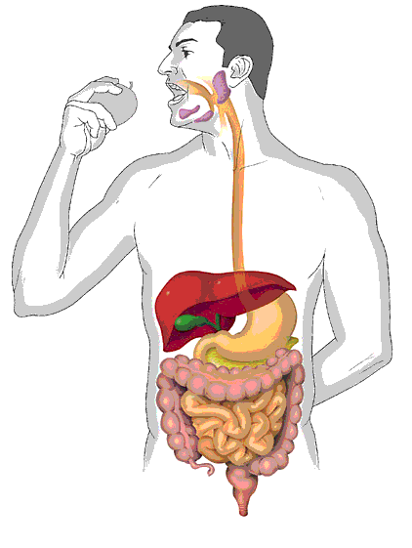
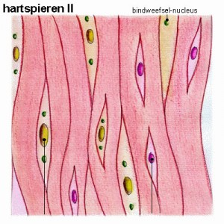
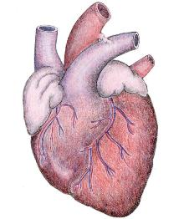
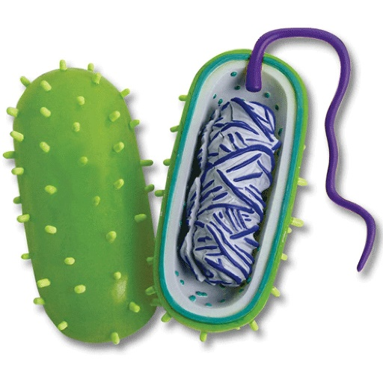
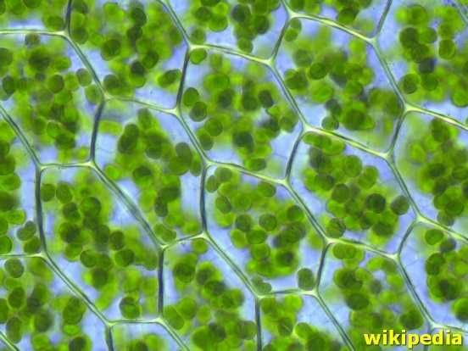
Organen, cellen en weefsels
Van klein naar groot:
Cellen → weefsel → organen → orgaanstelsel → organisme

Slide 7
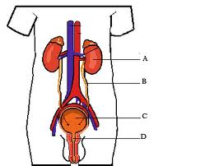
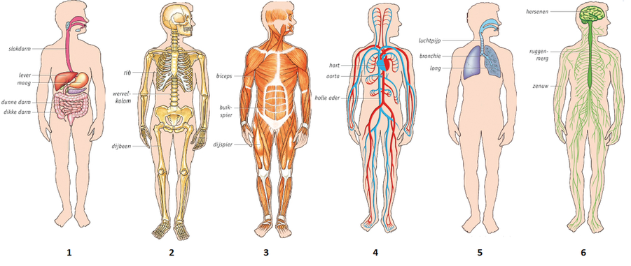
Orgaanstelsels
Een orgaanstelsel is een groep organen die samenwerken
in het lichaam. Bedenk bij elk plaatje welk orgaanstelsel het is.
7
Notes:
BELANGRIJK: bij het bespreken van de antwoorden de functies van de orgaanstelsels vragen aan de leerlingen, laat hen dat er ook bij schrijven!
Verteringsstelsel; voedingsmiddelen verteren (klein maken) waardoor de voedingsstoffen die nodig zijn gebruikt kunnen worden doordat die in het bloed opgenomen worden.
Bloedvatenstelsel: de opgenomen voedingsstoffen worden door het bloedvatenstelsel door het gehele lichaam verspreid.
Ademhalingsstelsel: doordat het zuurstof terecht komt in de longen en uiteindelijk in het bloed, wordt op die manier het zuurstof verspreid door heel het lichaam.
Bottenstelsel zorgt voor stevigheid en bescherming (ribbenkast bijv).
Spierenstelsel: zorgt ook voor stevigheid en beweging
Zenuwstelsel: zorgt ervoor dat alle organen goed met elkaar samenwerken, stuurt het hele lichaam aan. Reflexen bijvoorbeeld. Regelt ook dat het hart constant blijft kloppen. (snelste stelsel).

Slide 8
Energie
Energie is niet alleen nodig om te kunnen bewegen maar ook om alles in je lichaam te regelen.
Welk proces moet plaatsvinden voor het verkrijgen van energie?
Verbranding
Formule: glucose + zuurstof → energie + water + koolstofdioxide
Hoe worden deze producten verkregen en afgegeven?
Notes:
Uitleggen wat je nodig hebt bij verbranding.
Altijd een brandstof en zuurstof. Dit heb je namelijk ook nodig als je buiten een vuurtje wilt maken. Denk aan proefje met een brandende waxinelicht waarna je een afgesloten pot eromheen doet en uiteindelijk zal het vuurtje gedoofd worden omdat het geen zuurstof meer krijgt.

Slide 9
Nu doen:
Maken: heel paragraaf 1
Huiswerk:

